Slide 1
Web開発演習成果発表
2026/05/29
株式会社ハウズ・プラン
董 佳恩

Slide 2
開発内容
社員情報開発システム
社員情報の管理
部署情報の管理
機能概要
社員一覧 （所属している社員の社員ID・ 氏名・部署の表示）
社員登録 （登録したい氏名・所属部署の 入力）
部署一覧 （登録された部署の部署ID・
部署名の表示）
部署登録 （登録したい部署名の入力）

Slide 3
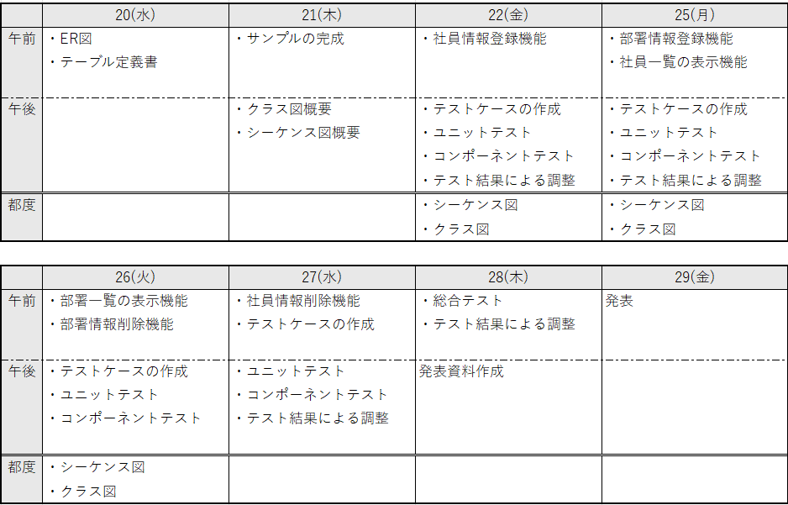
予定の開発スケジュール
作成予定
ER図
テーブル定義書
クラス図
シーケンス図
実装予定機能
社員一覧
社員登録
社員削除
部署一覧
部署登録
部署削除
実施予定
各機能のホワイトボックステスト
各機能のブラックボックステスト

Slide 4
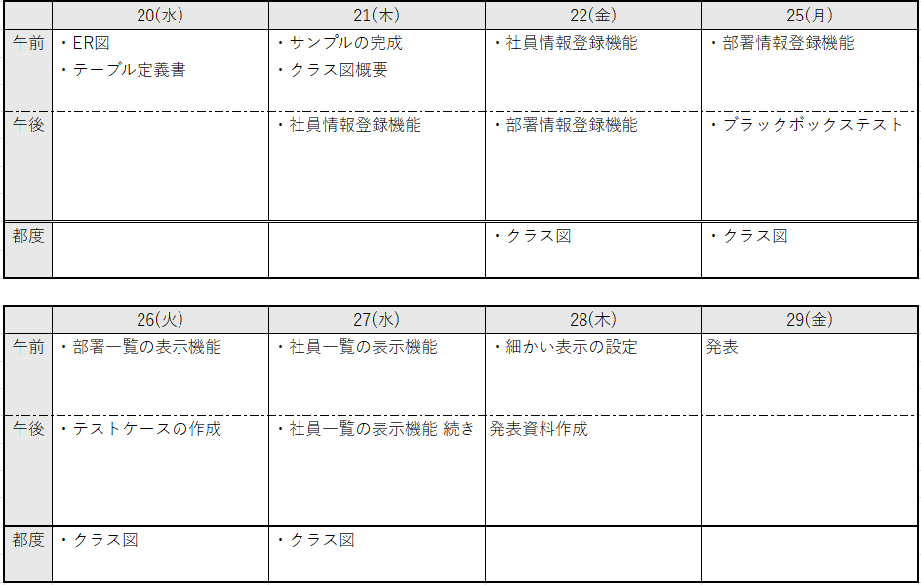
実際の開発スケジュール
作成
ER図
テーブル定義書
クラス図 未完成
実装機能
社員一覧
社員登録
部署一覧
部署登録
実施
各機能のブラックボックステスト
できなかったもの
シーケンス図
社員削除
部署削除
各機能のホワイトボックステスト

Slide 5
スケジュール
全体的に作業が思うように進まなかった
自分の力量や、実際に行う作業の規模感を把握できていなかった。
作業一つ一つを独立した作業だと考えてしまい、同時に進めたほうがいい作業や先に作ったほうが良い機能などが考えられていなかった

Slide 6
成果物の概要
・社員一覧表示機能
・社員情報登録機能
・部署一覧表示機能
・部署登録機能

Slide 7
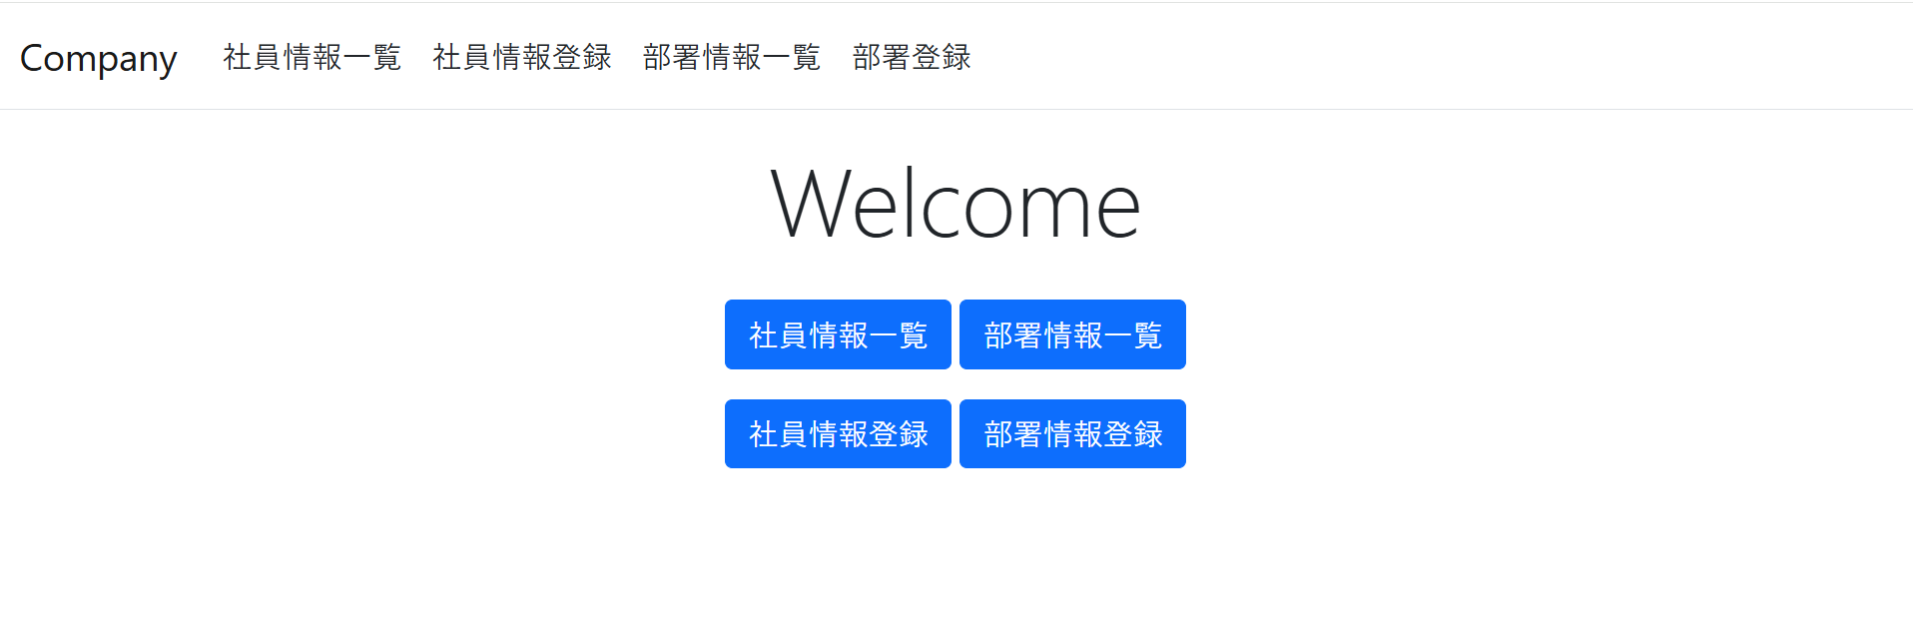
メニュー画面

Slide 8
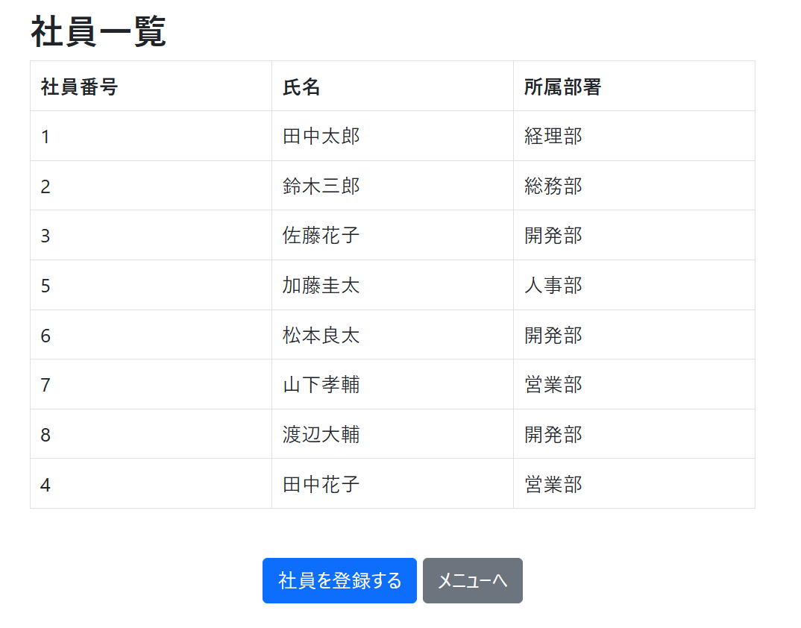
社員一覧表示機能

Slide 9
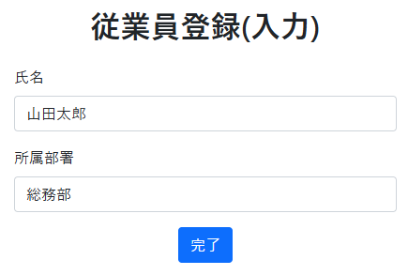
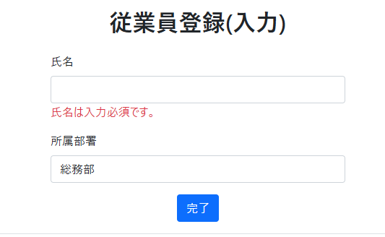
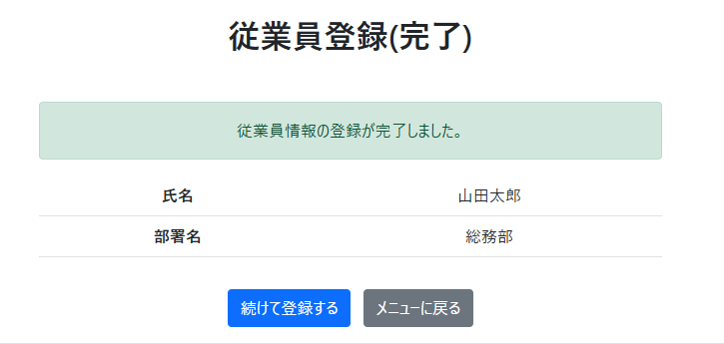
社員情報登録機能

Slide 10
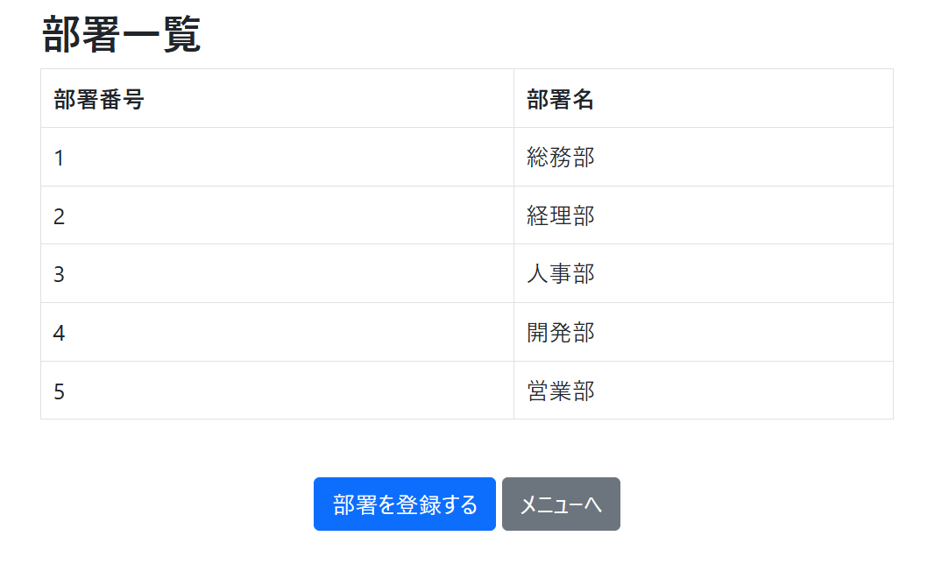
部署一覧表示機能

Slide 11
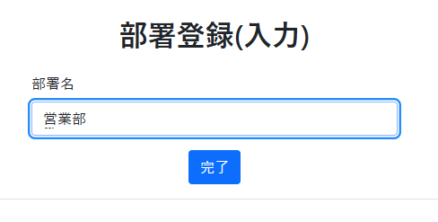
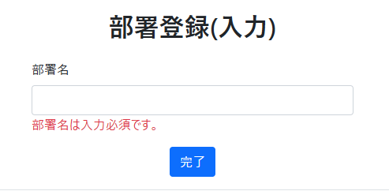
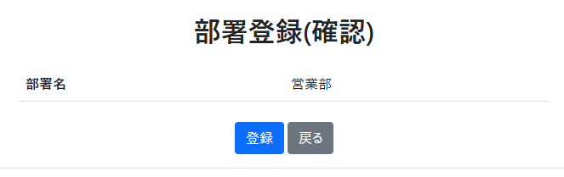
部署一覧表示機能

Slide 12
困難を感じた点
やりたいことやどこのクラスで何をしているのか言語化はできるが、それをコードに落とし込むことができなかった
現在出ているエラーの原因が何で、どこを修正すれば直るのかを理解できていなかった
データベースから持ってきた情報が今どこまでつながっていて、どんな形になっているのか理解できていなかった

Slide 13
今後の対策
自分の中で、このエラーが起きた時にはこうすればいい！
という引き出しが少ないためまずは数をこなす
いつからエラーが出るようになったかすぐに把握できるように細かくGitに同期させる癖をつける
分かる部分から作るのではなくレイヤードアーキテクチャの
インフラストラクチャ層から作るなど順番を決めて作成する

Slide 14
今後勉強 したいスキル
コーディング
→コードの意味や、どうして必要なのか
説明できない
検索力
→インターネットで調べる際にどう
調べればいいかわからない
質問力
→自分の理解度が把握できていないため、
どこが分からないのかがわからないと
いう状況になり要領を得ない質問が
多かった

Slide 15
ご清聴ありがとう ございました

